Slide 1
Развитие познавательного интереса на уроках технологии и внеклассных занятиях через современные педагогические технологии.

Slide 2
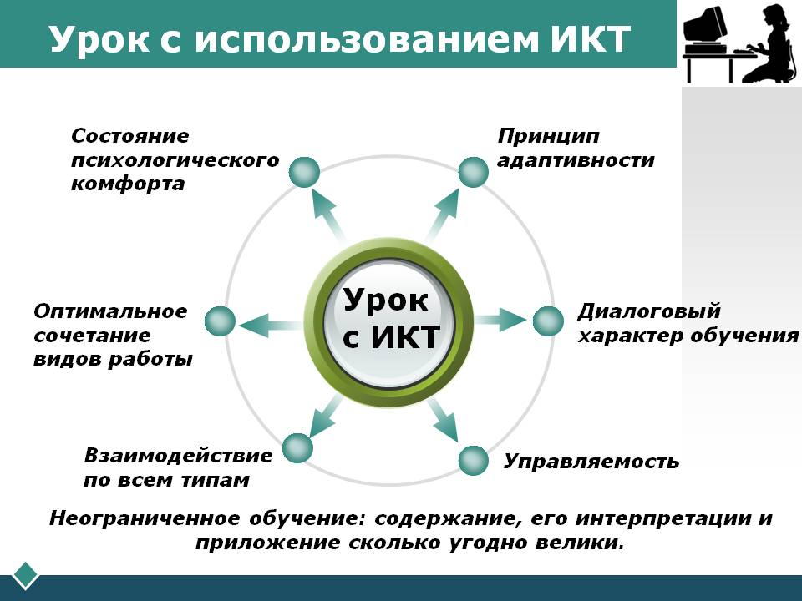

Slide 3
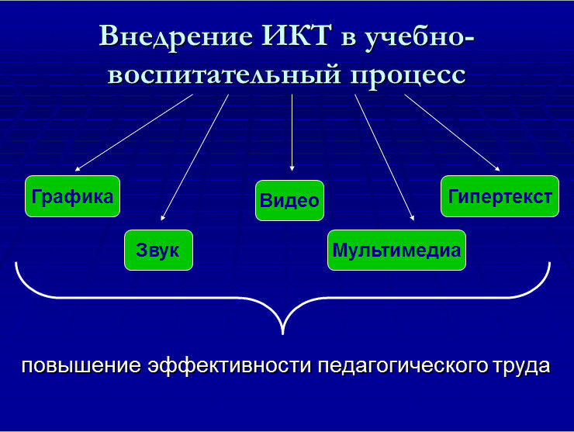

Slide 4
Обучение с использованием компьютера освобождает учителя от:
рутинной проверки,
позволяет выявить типичные ошибки, недочёты в знаниях,
зафиксировать ошибки отдельных учащихся,
правильно пост­роить коррекционную работу.

Slide 5
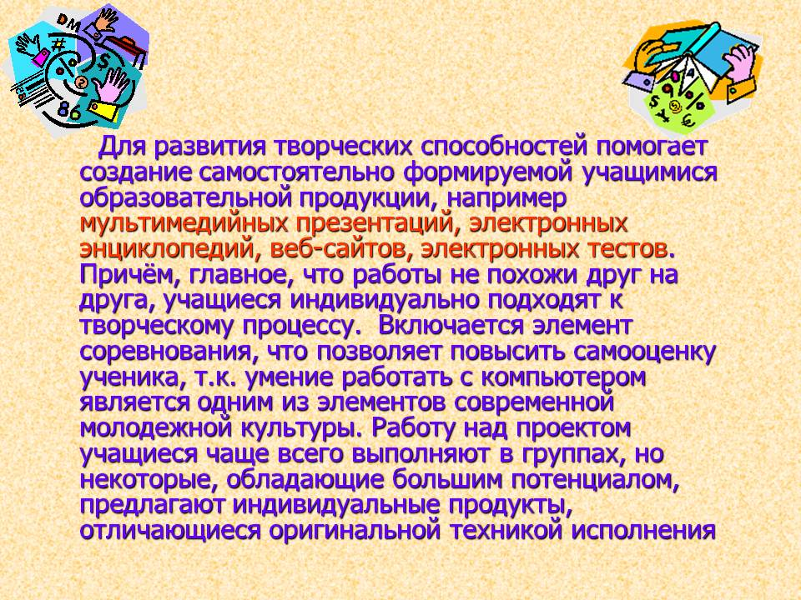

Slide 6
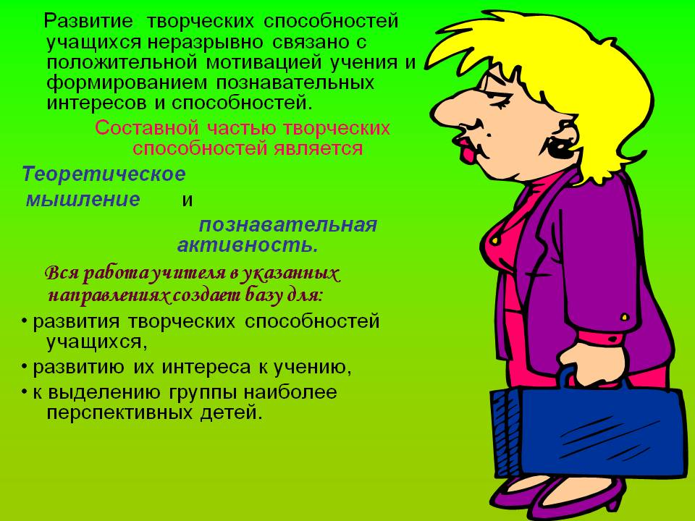

Slide 7
интерес
эпизодический
стойкий (постоянный)

Slide 8
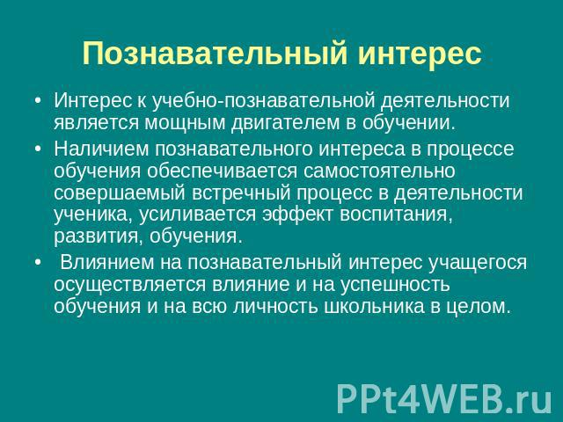

Slide 9
Использование новых информационных технологий существенно облегчает деятельность учителя:
во-первых, ведение различной документации (планирования, конспекты занятий, отчеты и т. п.);
во-вторых, учитель-предметник используя компьютер может готовить разнообразные дидактические материалы
в-третьих, для учителя открывается возможность исполь­зования мультимедиа проектора, интерактивных досок, электронных журналов. Немало важную роль занимает использование электронных учебников на уроках, а также внеклассных занятиях. Благодаря интер­активной подачи материала у школьников формируется творческий подход к обучению, ученик получает навык самостоятельной работы, повышается уровень восприятия материала, ученик в течение всего урока занимает активную позицию, при изучении любой темы;
в-четвертых, учитель-предметник может самостоятельно разрабатывать тесты, контролирующие программы, для создания кото­рых педагогу не обязательно иметь глубокие знания программиро­вания, так как многие программы предназначены для создания интер­активных тестов на основе бланков;
в-пятых, использование Интернета открывает широкие воз­можности перед педагогом: дистанционное обучение; оn-line тести­рование; участие в дистанционных олимпиадах; конференции; виртуальные экскурсии; поиск различной информации.

Slide 10
ВЫВОД:
Познавательная деятельность является важнейшей состав­ляющей всех видов человеческой деятельности, которые определены в современной психологии
Познавательный интерес, как и всякая черта личности и мотив деятельности школьника, развивается и формируется в деятель­ности, и, прежде всего, в учении.
Применение мультимедийной техники на современном уроке расширяет возможности творчества учителя и его участия в про­цессе обновления образования, формирует компетенции различного уровня, как учителя, так и ученика.

Slide 11
РЕЗУЛЬТАТЫ
РАЗВИТИЯ ПОЗНАВАТЕЛЬНОГО ИНТЕРЕСА В МБОУ РУССКО-ШУГАНСКАЯ ООШ ИМЕНИ П.ДНЕПРОВА

Slide 12
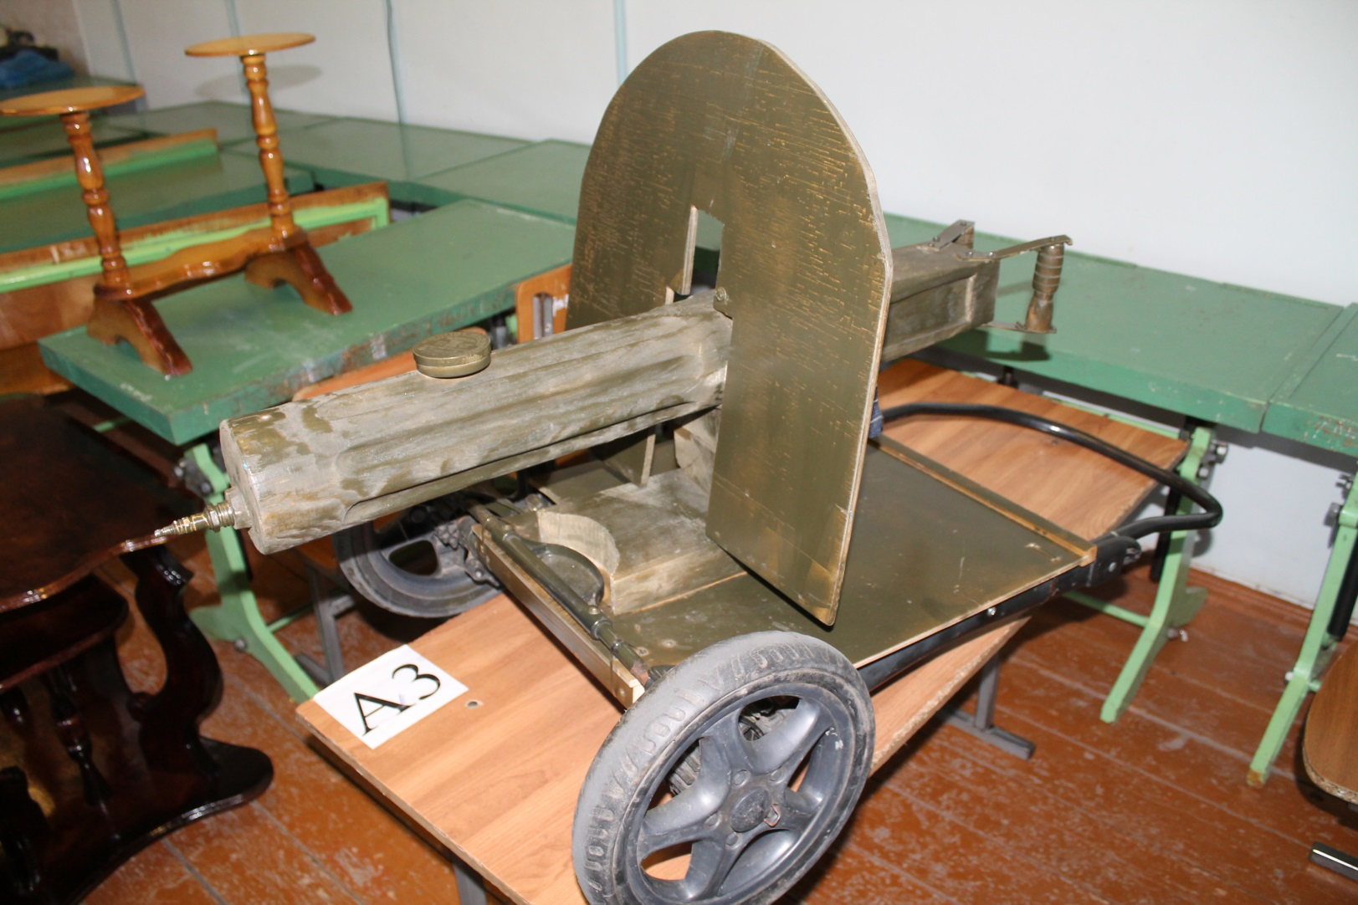
Макет станкового пулемёта МАКСИМА (работа ученика 8 класса)

Slide 13
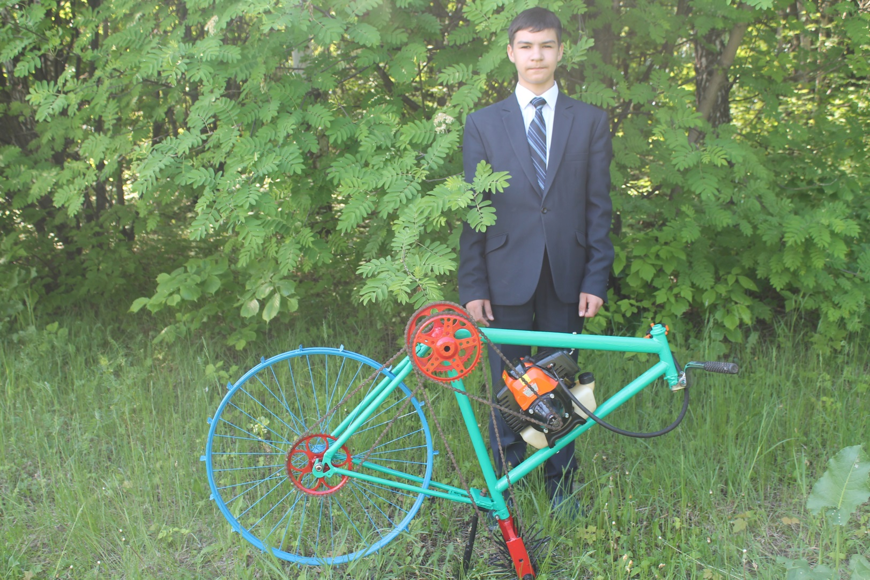
Культиватор-рыхлитель КРОТ-2С (работа ученика 7 класса)

Slide 14
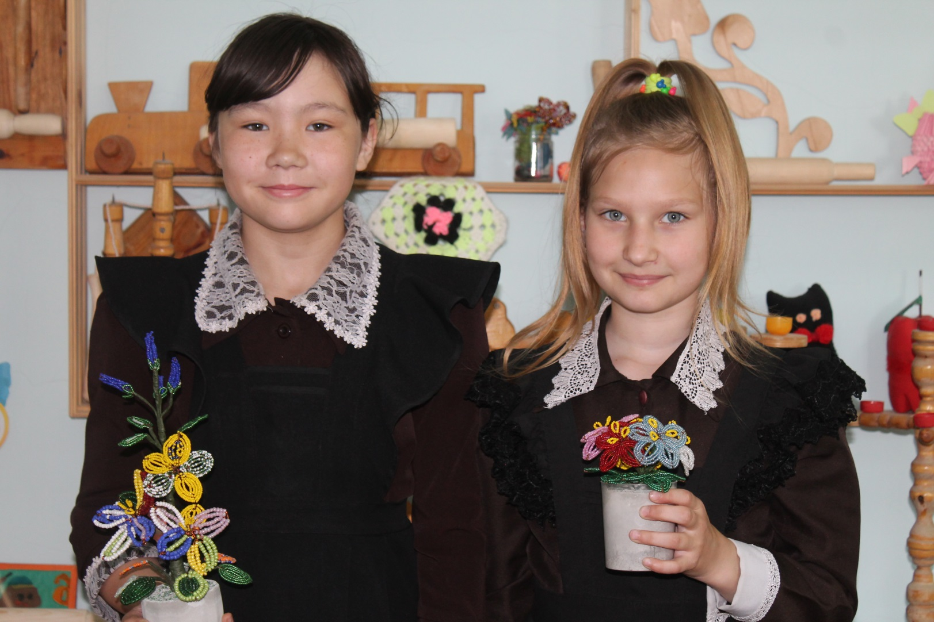
Бисерные поделки – цветы
(ученицы 5 класса)

Slide 15
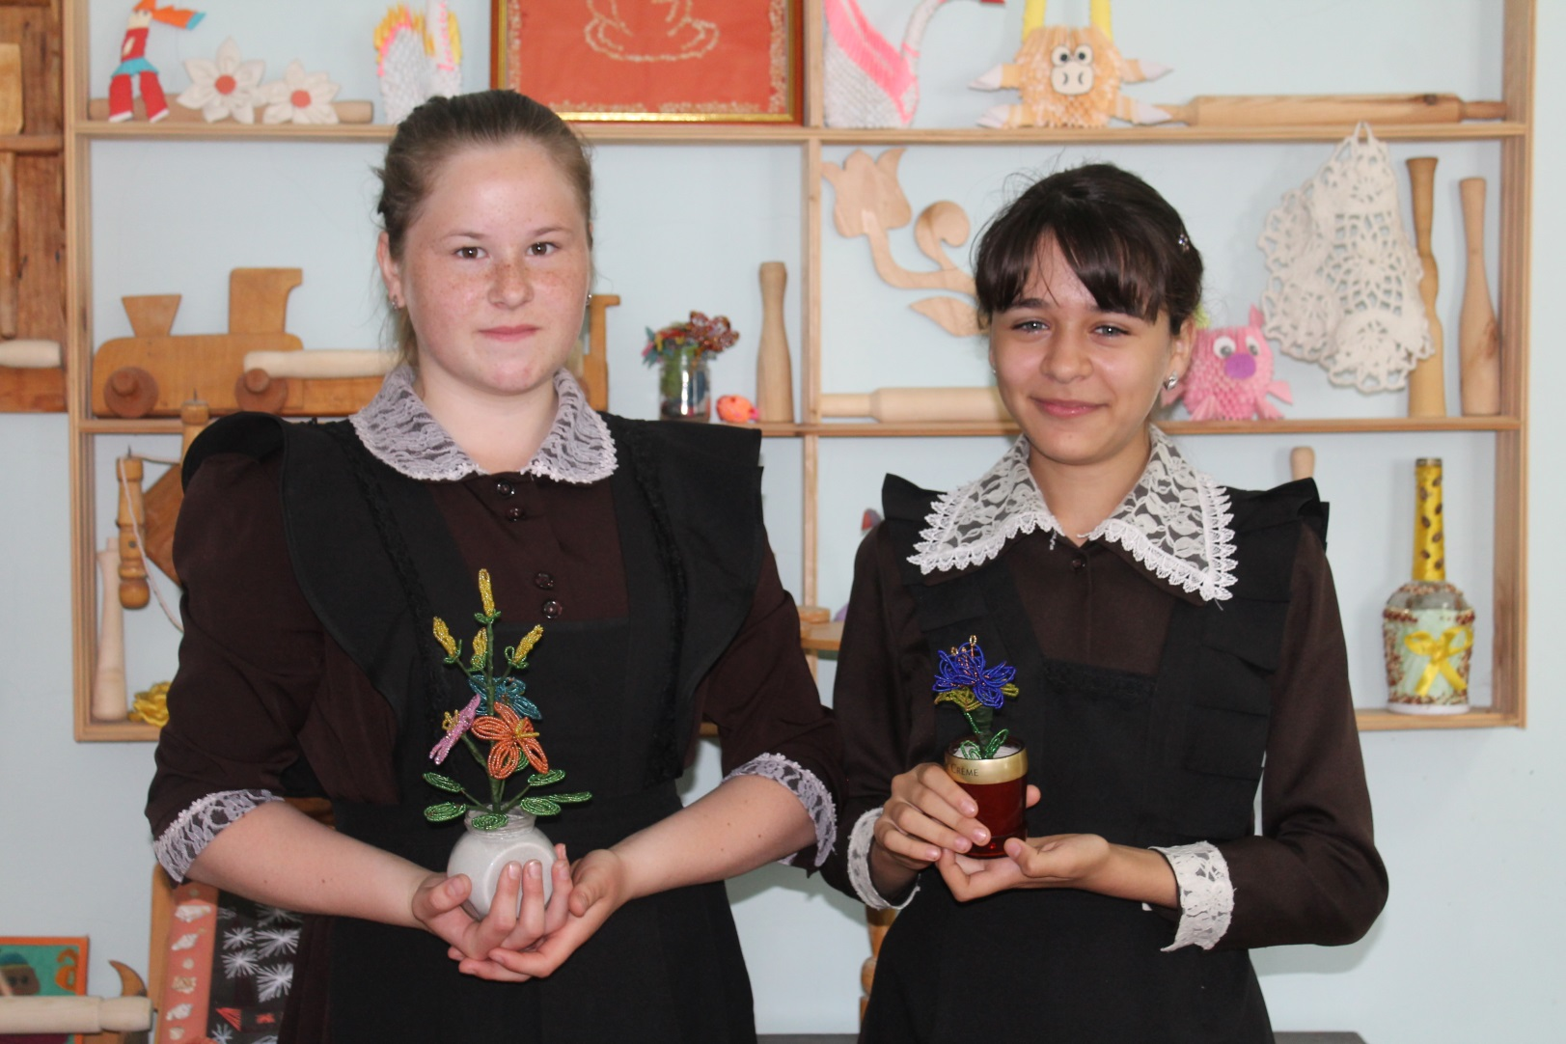
Бисерные поделки – цветы
(ученицы 7 класса)

Slide 16
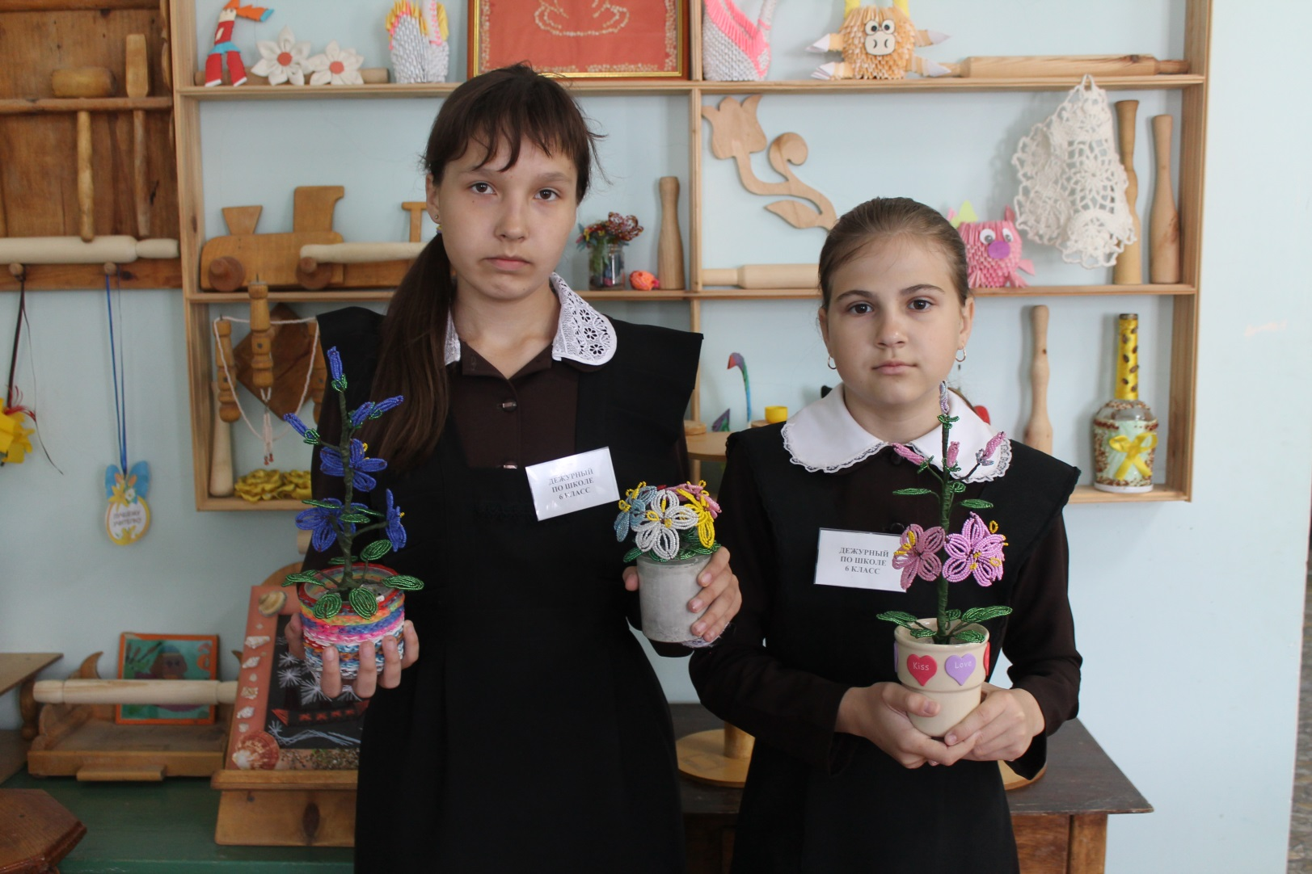
Бисерные поделки – цветы
(ученицы 6 класса)

Slide 17
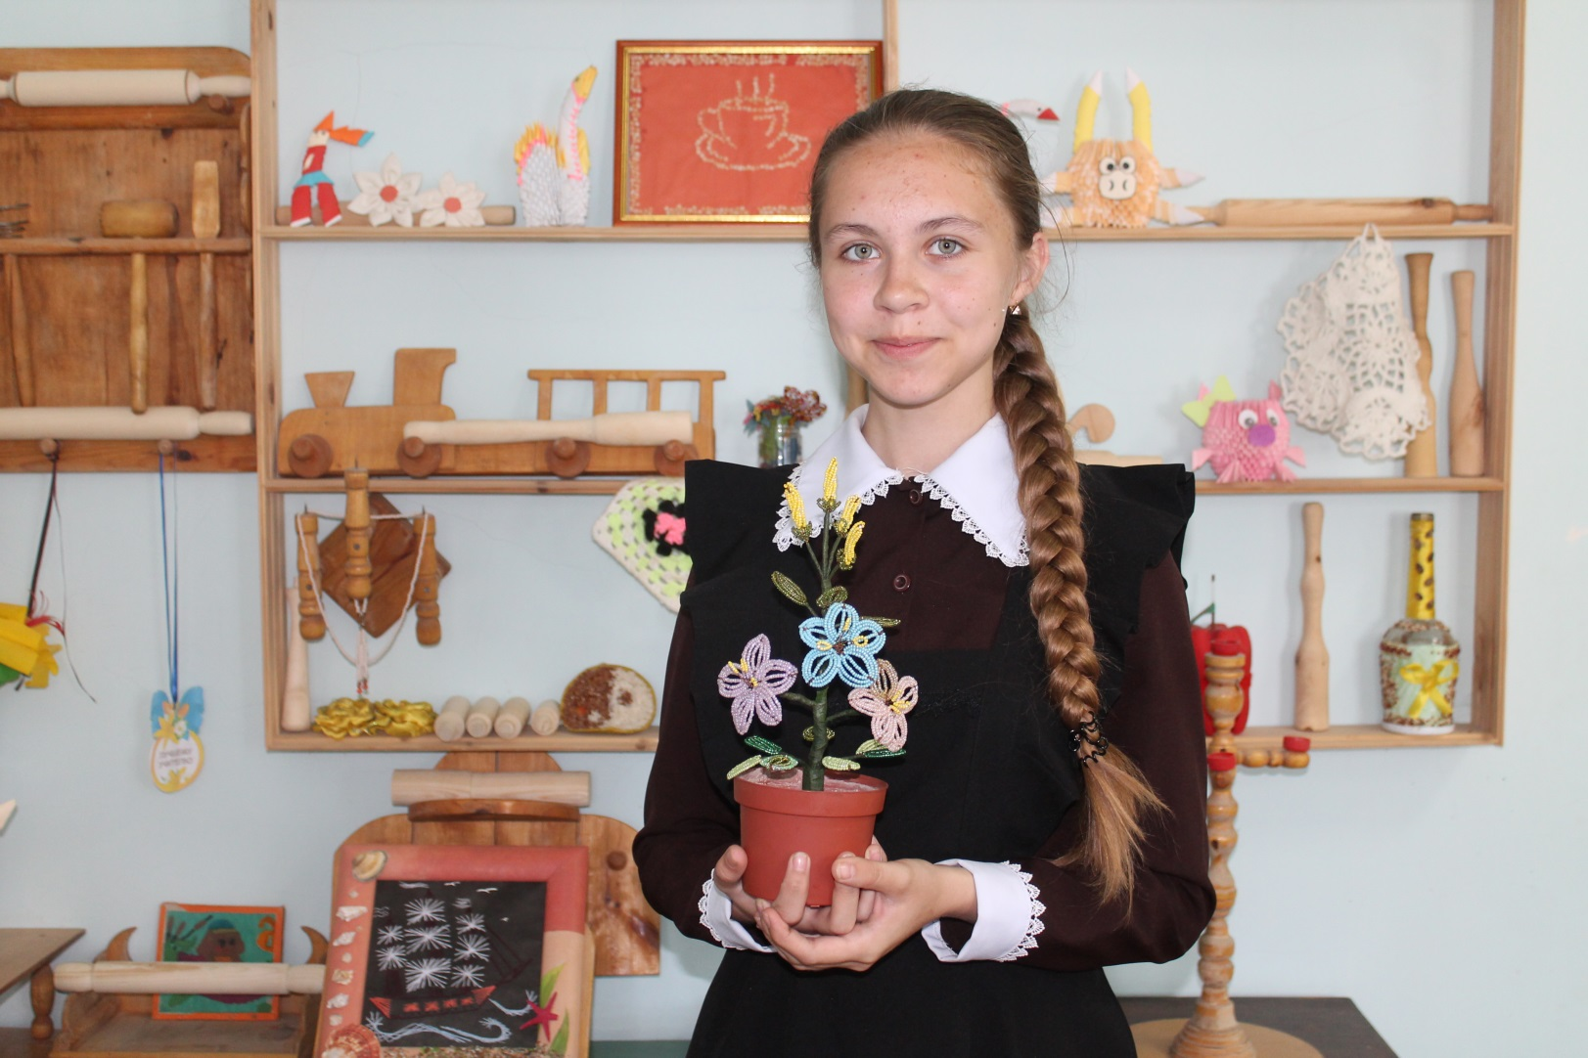
Бисерные поделки – цветок
(ученица 7 класса)

Slide 18
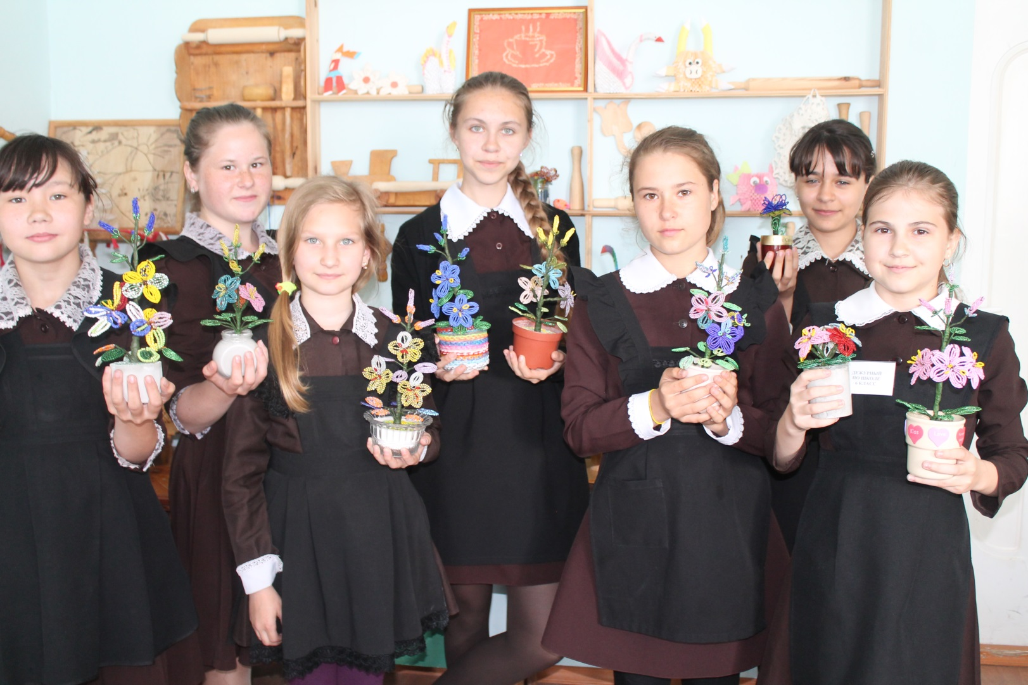
Коллектив «БИСЕРИНКА»

Slide 19
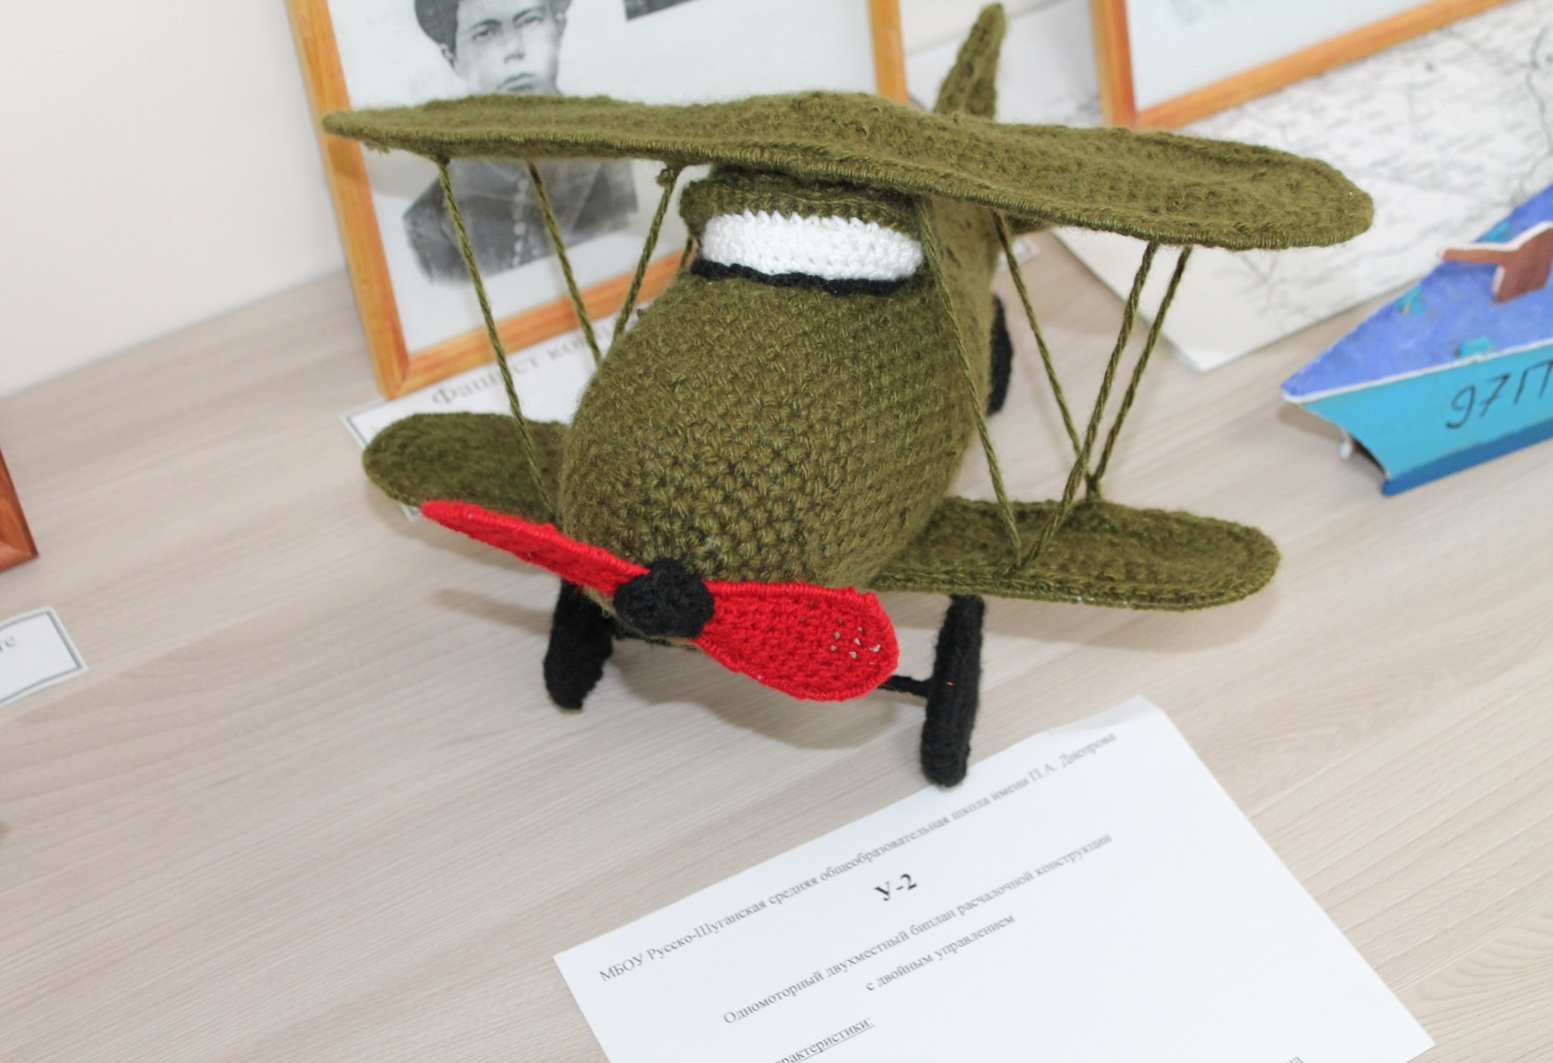
Модели боевой техники

Slide 20
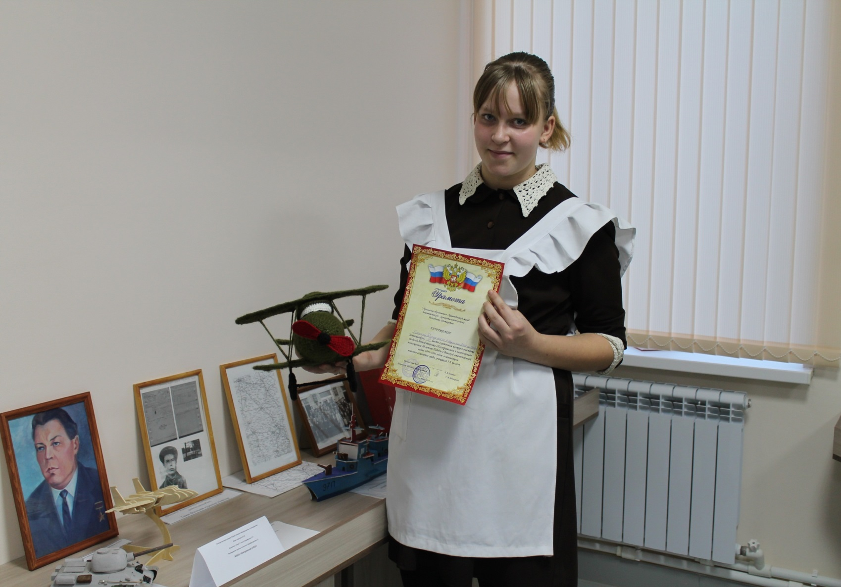
Модели боевой техники – самолёт У-2 (работа ученицы 8 класса)

Slide 21
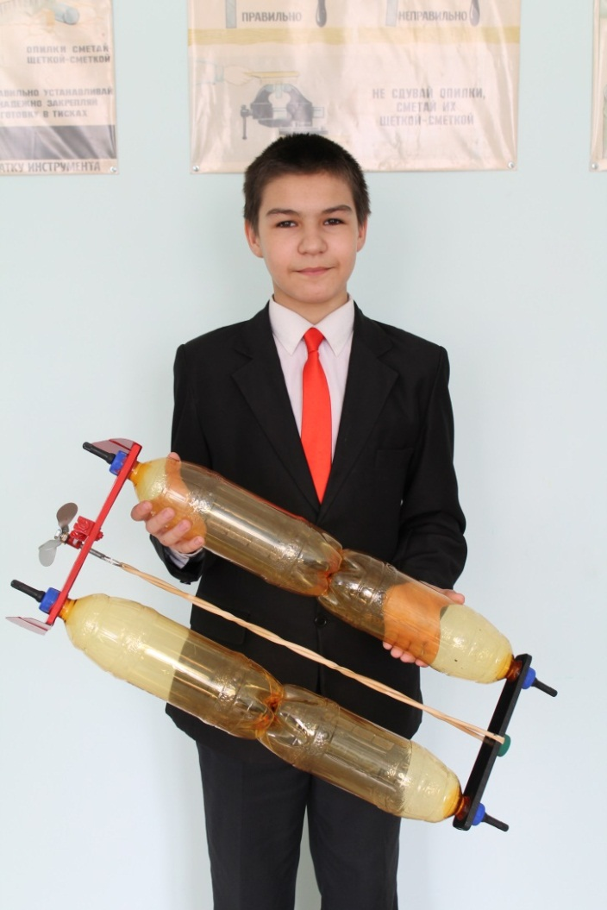
Катамаран с резиномоторным приводом (работа ученика 6 класса)

Slide 22
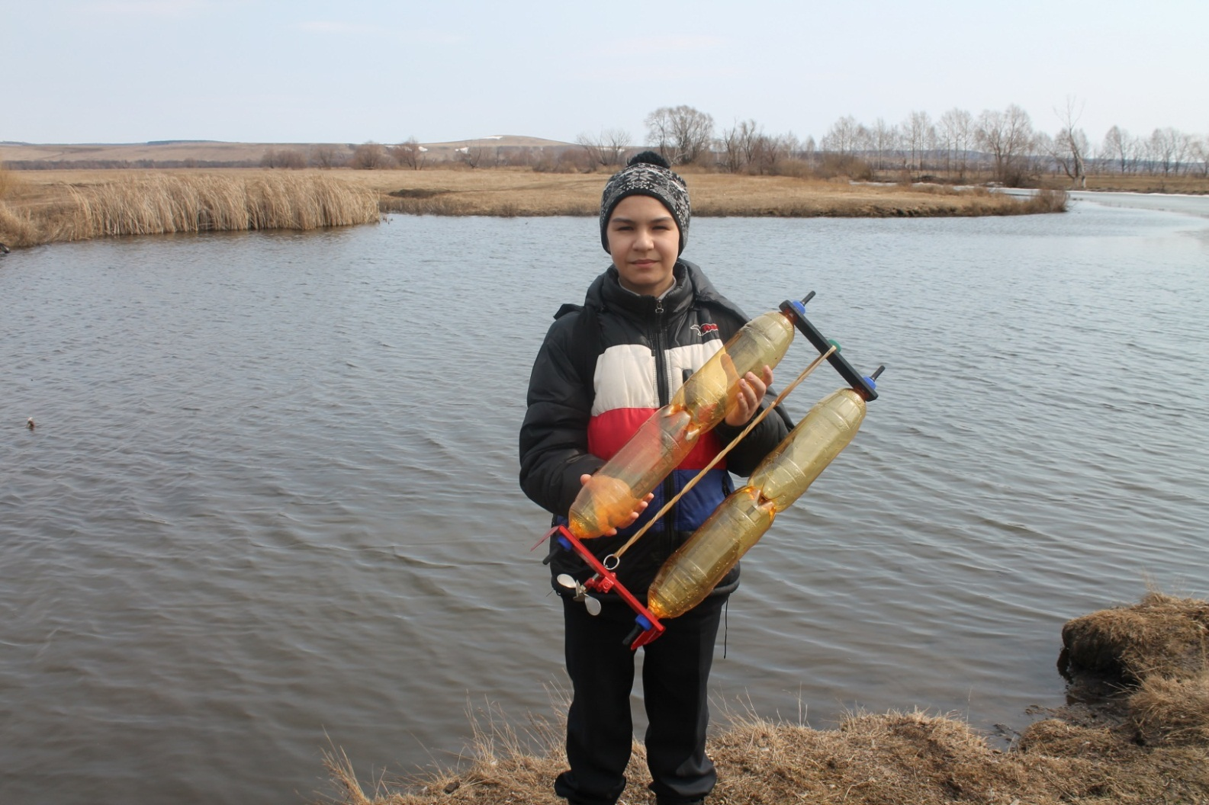
Испытание судна на реке

Slide 23
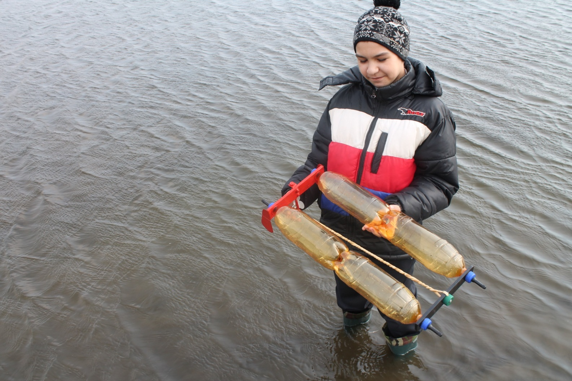
Первый заплыв…

Slide 24
Презентация составлена с использованием интернет ресурсов и используется исключительно для подготовки к занятиям.
Составитель: учитель технологии
МБОУ Русско-Шуганская ООШ
имени П. Днепрова – А.А. Борисов.

Slide 25
Спасибо за внимание!

